Slide 1
Lesson 1
파이썬 개요

Slide 2
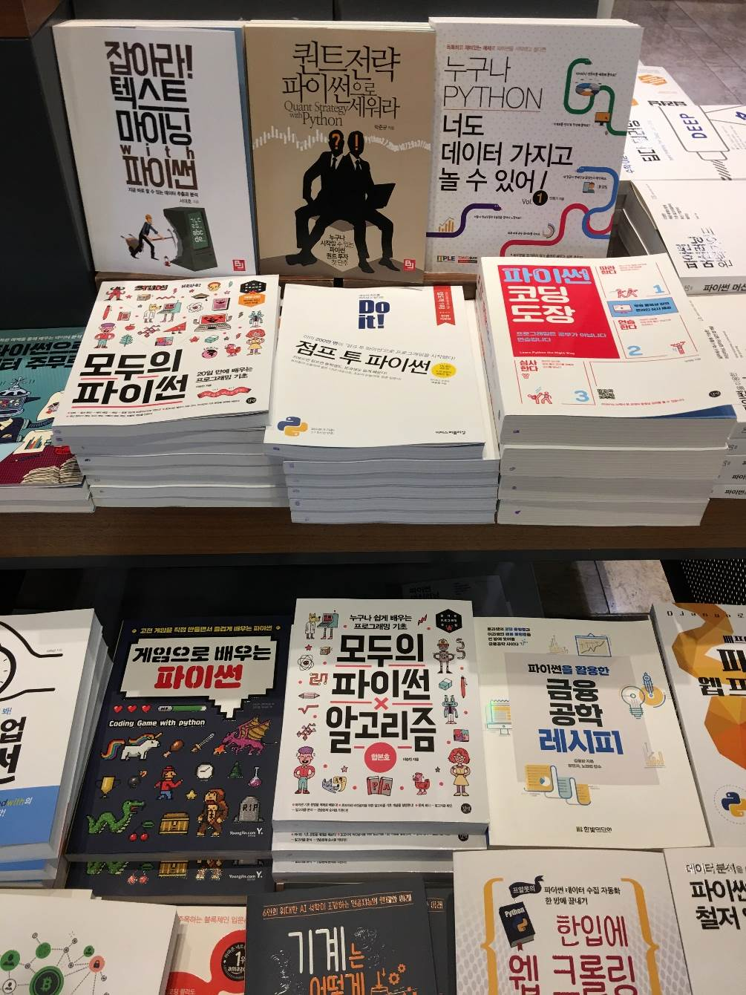
파이썬 개요
최근의 개발 언어들?
  객체지향 언어, 함수형 언어
Notes:
파이썬은 아름답고, 단순하고 명료한 개발 언어입니다. 개인적으로는 비주얼베이직 또는 C#이나 swift같은 개발 언어들을 좋아했는데 지금은 파이썬도 참 좋아합니다.
파이썬은 함수형 언어이면서 객체지향 언어로 사용할 수 있습니다. 최근의 개발언어의 트렌드를 잘 반영하고 있다고 할 수 있습니다. 간단하게 개발하는 경우는 함수기반으로 작업을 하고 복잡한 개발에는 객체 기반의 언어로 사용할 수 있습니다. 개발에 사용되는 언어에도 생명주기가 있어서 오래된 언어들을 사용해서 개발하기 보다는 최근에 각 도메인 별로 만들어지는 언어에 주목할 필요가 있습니다. 파이썬은 데이터 사이언스(Data Science), 인공지능(Machine Learning, Deep Learning) 분야에서 인기를 끌고 있는 언어입니다. 다른 언어에 비해서 높은 생산성과 쉬운 접근성을 보여주는 인터프리터 기반의 언어입니다. 최근의 애플리케이션 개발에서는 다양한 개발 언어를 혼합해서 사용하는 개발자들을 많은 회사들이 원하고 있습니다.조금은 오픈된 마인드로 새로운 언어들을 배워보는 것도 좋습니다. 많은 개발자들이 JavaScript, python과 같은 스크립트 기반의 언어로 다양한 애플리케이션을 개발하고 있습니다. 그런 이유들을 한번 고민해 보는 것도 필요합니다.

Slide 3

파이썬 개요
파이썬은 1991년 귀도 반 로썸(Guido van Rossum)이 발표한 인터프리터 언어
구글의 3대 개발 언어 중에 하나로 채택되면서 사용자층이 늘어남
Notes:
국내에서 파이썬은 몇년전만 하더라도 매우 마이너한 언어였습니다. 지금은 서점의 한쪽 코너를 전부 파이썬이 차지하고 있을 정도로 인기를 끌고 있습니다. 파이썬은 1991년 귀도 반 로썸이라는 개발자가 만든 언어입니다. 자바가 1995년 출시되고 C#이 2002년 출시된 것과 비교하면 파이썬은 C,C++언어와 비주얼 베이직이 인기가 있던 시절에 출시가 된 좀 더 오래된 언어입니다. 구글의 3대 언어로 등극하면서 많은 개발자들에게 알려진 언어입니다. 구글은 Java, JavaScript, python과 같은 개발 언어들을 사용해서 웹 기반의 많은 프로그램을 만들고 있습니다. 매일 사용하는 Gmail, 유튜브와 같은 웹사이트의 일부가 파이썬 기반으로 구현되어 있습니다. 전세계의 유저들이 사용하는 10억명 이상의 웹사이트들 중에 일부도 파이썬의 django framework기반으로 구축되어 있습니다.

Slide 4
파이썬 개요
파이썬의 특징
  생산성이 좋다: "Life is too short, You need python."
  (인생은 너무 짧으니 파이썬이 필요해.)
  풍부한 라이브러리: 광범위한 라이브러리가 내장되어 있고 확장성이 뛰어나다.
  가독성: 간결하고 가독성이 좋다.
  접착성: C언어로 되어 있는 모듈을 쉽게 만들어 붙일 수 있다.
  무료: 파이썬은 파이썬 소프트웨어 재단에서 관리하고 있으며 무료로 사용한다.
  유니코드: 문자열을 유니코드로 처리함으로 한글, 중국어, 영어 문제없이 처리한다.
  동적 타이핑: 런타임 시에 타입 체크를 하는 동시에 자동으로 메모리 관리를 한다.
Notes:
파이썬의 가장 큰 장점 중에 하나는 “생산성이 높다”라는 특징입니다. 기존 C/C++언어의 경우 높은 성능을 자랑하는 언어라고 한다면 파이썬은 빠른 시간 내에 결과물을 만들 수 있는 생산성이 높은 언어라고 할 수 있습니다.
2021년 12월 기준으로 약 35만개의 모듈과 패키지(라이브러리)가 등록되어 있는 것을 http://www.python.org에서 확인할 수 있습니다. 자바나 닷넷분야 에도 좋은 프레임워크들이 있지만 오픈소스 기반의 파이썬에도 엄청난 규모의 라이브러리가 있습니다. 교재의 후반부에는 pip명령을 통해 모듈의 이름을 알면 바로 설치해서 사용하는 방법을 학습하도록 하겠습니다.
파이썬 언어의 특징중에 하나는 언어가 매우 간결하고 실용적이라는 부분입니다. 들여쓰기를 기본 문법으로 사용하고 있어서 코드의 가독성을 높이고 간결하게 작성하도록 도움을 줍니다.
파이썬은 오픈소스(Open Source) 진영의 언어입니다. 무료이고 누구나 필요하면 사용할 수 있는 언어입니다. 특정 업체에서 관리하는 언어가 아니기 때문에 여기에 매력을 느끼는 기업이나 개발자가 더 많아지고 있습니다. 오픈소스라는 거대한 흐름의 가장 큰 수혜를 받은 언어 중에 하나라고 생각합니다.

Slide 5
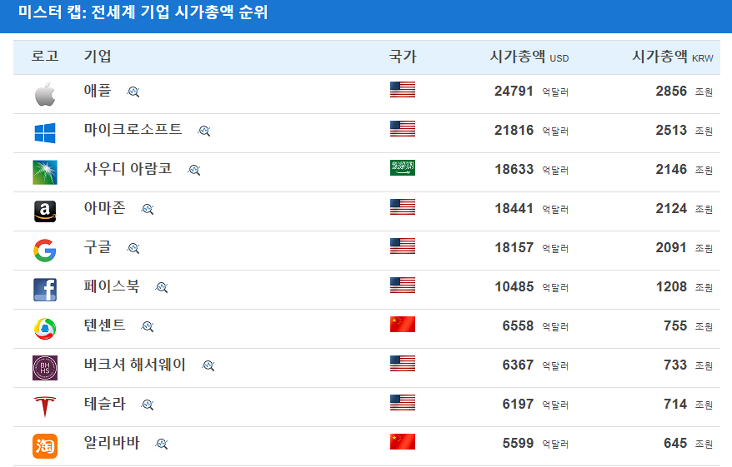
파이썬 개요
전세계 시총 1 ~ 10등까지의 업체 순위
Notes:
4차산업혁명의 시대가 되면서 이제는 우리 주변에 데이터 사이언스나 인공지능 관련 기술들이 일상속으로 들어오고 있습니다. 전세계 시가총액 1등에서 10등까지의 업체들을 보면 약 7개의 업체가 IT업체인 것을 알 수 있습니다. 애플, 마이크로소프트,구글, 아마존 등을 보면 향후에도 소프트웨어 기반의 거대한 플랫폼을 차지하는 기업들이 꾸준히 상승세를 탈 것으로 예상됩니다.
이제는 전통적인 제조업 기반이 아닌 소프트웨어 기반의 서비스에 대한 공부와 투자가 더 중요한 시대로 변한 것을 알 수 있습니다. 개인적으로 앞으로의 추세를 알고 전략을 짜기가 힘들지만 글로벌한 기업들이 투자하고 연구하는 모습들을 보면 약간이나마 미래에 대한 인사이트를 얻을 수 있습니다.

Slide 6

파이썬 개요
전세계 시총 1 ~ 10등까지의 업체 순위
Notes:
2018년과 2019, 2020년을 보면 FAANG(Facebook, Apple, 아마존, 넷플렉스, 구글)이 눈에 띄게 성장한 것을 볼 수 있습니다. 최근에는 마이크로소프트와 애플의 주가가 많이 오르면서 시장에서 탄탄하게 성장을 하는 것을 볼 수 있습니다. 최근에 성장하고 있는 클라우드 시장, 사물인터넷 시장, 데이터 사이언스 분야, 머신러닝과 딥러닝 시장을 보면 파이썬에 이런 분야에서 꽤 인기를 끌며 사용되는 것을 볼 수 있습니다. 자율주행 시장이 만들어 지면서 테슬라와 같은 업체는 딥러닝을 통한 자율주행 기술의 선두를 달리고 있고, 자동차를 자동으로 업데이트되는 전장(전자 장치)로 만들고 있습니다. 앞으로 개발자들과 엔지니어들이 공부하고 사용해야 할 분야라고 생각됩니다.
최근에 경쟁이 되고 있는 R같은 언어와 비교해 보아도 파이썬은 보다 확장성이 있고 더 넓은 분야에서 활용되고 있습니다. 수업에서 제가 많이 받는 질문이 파이썬이 좋아요? R이 좋아요?와 같은 질문입니다. 파이썬이 보다 많은 분야에서 세력을 얻고 있습니다.

Slide 7
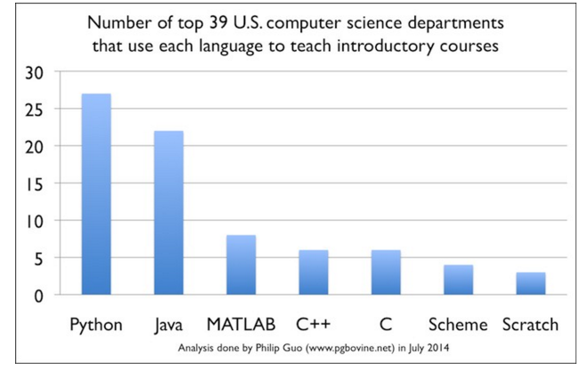
파이썬 개요
첫 번째로 선택되는 개발 언어
  미국 대학 중 상위 39개 컴퓨터 학과에서 첫 프로그래밍 언어로 파이썬을 채택
http://techholic.co.kr/archives/19246
Notes:
국내에도 코딩 교육에 대한 인기가 날로 늘어나고 있습니다. 초중고 또는 대학생들에게 배우도록 유도하는 첫번째 개발 언어가 자바나 닷넷이 아닌 파이썬이 인기를 끌고 있습니다. 처음 접하고 배우는 과정에서 가장 만만해 보이는 언어가 파이썬입니다. 하지만 파이썬은 계속 접해보면 작성하는 스타일에 따라서 난이도가 있는 개발언어입니다.
수업을 진행하면서 개인적으로 생각하기에는 개발자가 아님에도 불구하고 비전공자가 접하기에는 파이썬이 그래도 진입장벽이 낮은 언어라고 생각합니다. 전공, 비전공을 따지지 않고 많은 분들이 파이썬의 세계로 넘어오고 있습니다. 최근에는 생활 코딩이라는 말이 유행할 정도로 개발 언어의 시장이 대중화되고 규모가 커지고 있습니다. 또한 최근 개발자들에게도 가장 핫한 언어가 파이썬이라고 말할 정도입니다.

Slide 8
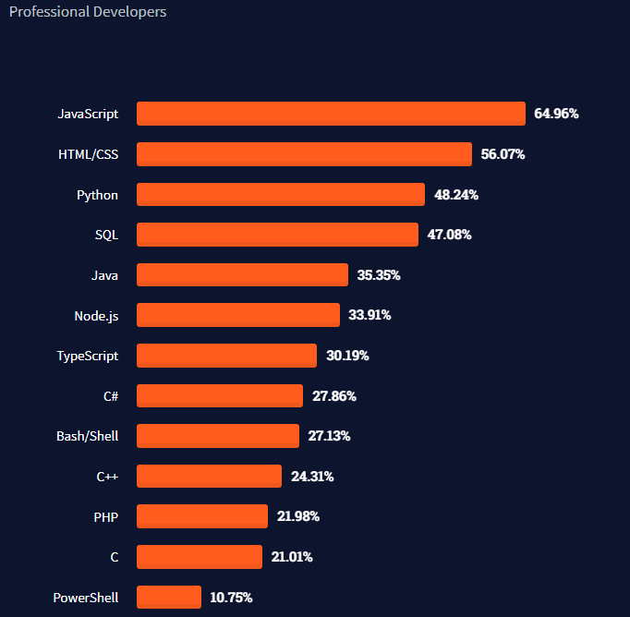
파이썬 개요
전세계 개발자 설문 통계
  Stackoverflow.com에 2021에 올라온 통계
Notes:
개발자들의 Q&A와 놀이터로 불리는 Stackoverflow에서는 매년 개발자들을 대상으로 설문을 한 결과를 볼 수 있습니다. 개발을 하시게 되면 앞으로 자주 방문할 웹사이트중에 하나입니다.
개발자들이 좋아하는 인기 있는 개발언어에 상단에 보면 JavaScript, HTML, CSS와 같은 웹기반의 기술과 언어들이 인기를 끌고 있습니다. 웹과 모바일이 기반이 되는 환경이 눈에 들어옵니다. Java와 파이썬과 C#과 같은 언어들이 개발자들이 매우 선호하는 언어로 올라가 있습니다. 국내에서만 파이썬이 인기를 끌고 있는 것이 아닌 전세계적으로 파이썬의 열풍이 거세게 불고 있습니다.

Slide 9
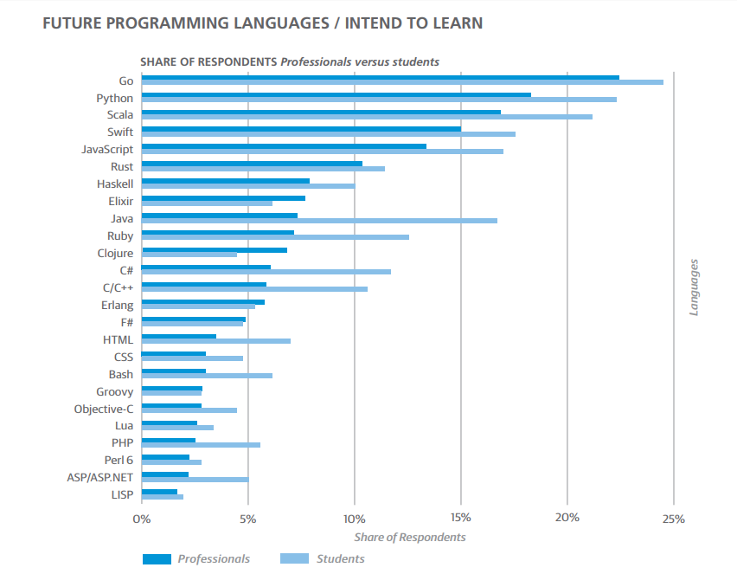
파이썬 개요
오렐리의 2017년 통계 자료
Notes:
IT서적의 출판사로 유명한 오렐리의 통계를 살펴봐도 기존 컴파일되는 언어들이 아닌 스크립트 언어들이 꽤 인기를 끌고 있는 것을 살펴볼 수 있습니다. 생각보다 다양한 개발 언어들이 존재하며 필요에 따라서 개발 언어를 배우고 사용할 수 있습니다.
보다 생산성이 높고 빠르게 결과물을 얻을 수 있는 파이썬과 같은 스크립트 언어에 대한 인기가 높아지고 있습니다.

Slide 10
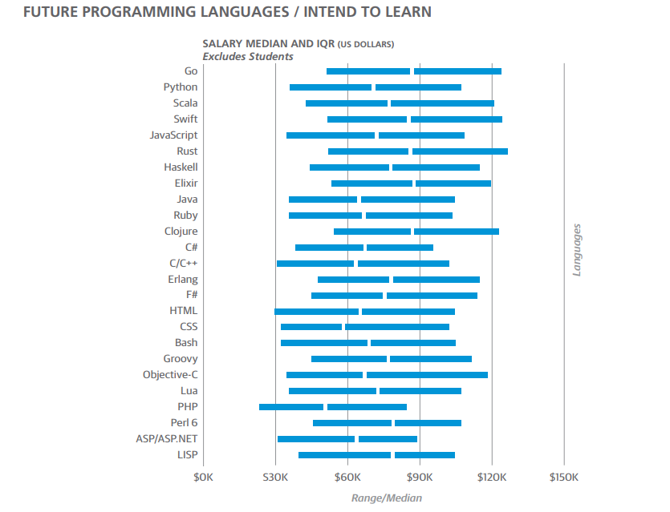
파이썬 개요
오렐리의 2017년 통계 자료
Notes:
향후에 전망이 좋고, 배우고 싶은 언어에도 항상 파이썬에 상단에 올라오는 것을 볼 수 있습니다. Go, Python, Scala, Swift, JavaScript와 같은 언어들이 상단에 올라가 있습니다.
국내에서 개발자와 엔지니어가 받는 연봉과는 차이가 있을 수 있지만 북미나 유럽을 보면 다양한 개발 언어를 다루는 개발자들의 연봉이 꽤 높은 것을 볼 수 있습니다. 미국이나 국내의 경우도 개발자들에 대한 수요는 계속 많아지고 있지만 경험이 많고 개발을 잘하는 중급 개발자들을 구하기 힘들다는 말을 많이 듣고 있습니다. 프로그래밍은 꾸준하게 공부하고 준비하면 좋은 성과를 낼 수 있는 분야라고 생각합니다.

Slide 11
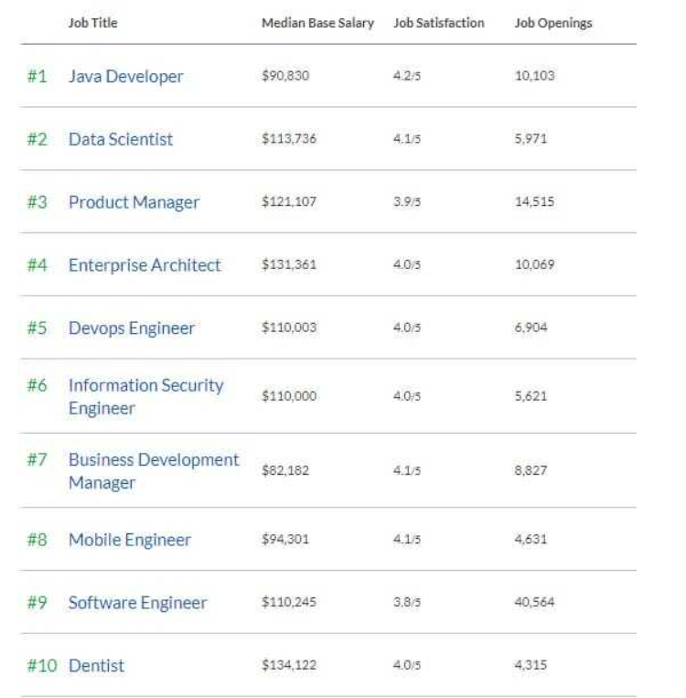
파이썬 개요
글래스도어에 실린 2021년 유망직업 10선에서 7개 이상이 개발관련 직업
Notes:
우리는 앞으로의 전망에 민감합니다. 개인은 미래를 알 수 없지만 글로벌 기업들은 개인보다는 좀 더 많은 데이터를 수집해서 미래를 대비하고 있습니다. 세계적인 글로벌 기업들을 보면 향후 전망을 살짝 알 수 있습니다. 글래스도어에 나온 기사를 보면 2021년 유망직업 10선에서 7개 이상이 대부분 IT관련된 개발자, 데이터 사이언스, 인공 지능 관련된 직업군들임을 알 수 있습니다. 정말 개발자 전성시대가 오고 있는 느낌이 듭니다.

Slide 12
Lesson 2
파이썬의 특징들

Slide 13
파이썬의 특징들
왜 파이썬을 배워야 하는가?
  아주 간단한 작업을 하더라도 개발 언어를 알아야 한다.
  파이썬은 자바나 C#에 비해서 쉽다!
  2일에서 3일만 문법을 배우면 바로 개발이 가능하다!
  성능에 포커스는 둔 언어가 C라면 파이썬은 생산성에 포커스를 둔 언어이다.
Notes:
수업을 하면서 개발자가 아니지만 개발을 하고 싶어하는 분들이 많아지고 있습니다. 생활 코딩이라는 단어도 심심치 않게 듣고 있습니다. 내가 반복적으로 하는 문자열 처리, 파일 처리, 데이터 크롤링(데이터를 수집하는 작업)등을 자동으로 처리하려고 한다면 파이썬의 기본 문법과 라이브러리를 사용할 수 있으면 가능해 집니다.
자바와 C#같은 언어도 좋은 언어이지만 배우고 익히는데 시간이 많이 걸립니다. 파이썬은 문장이 간결하며 약간의 시간을 투자하면 기본적인 코딩이 가능한 언어입니다. 요즘은 초중고나 대학에서도 처음 가르치는 언어로 파이썬을 많이 활용하고 있습니다.
혹시 기존에 C,C++언어를 사용하던 개발자라면 성능에 대한 질문을 많이 하시는 편입니다. 파이썬은 기본적으로 라인단위로 해석되는 인터프리터 형태의 언어라서 느린 속도가 단점이 될 수 있습니다.

Slide 14

파이썬의 특징들
파이썬을 배워야 할 다섯가지 이유
  다양한 기능을 갖춘 언어가 필요하다면
    클래스 추상화를 제공하는 언어
    함수 추상화를 제공하는 언어
  생산성이 중요하다면
  프로그래밍 습관을 고치고 싶다면
    강제적인 들여쓰기
  초대형 프로젝트에 사용되는 dynamic언어를 배운다면
  배우기 쉬운 dynamic language가 필요하다면
Notes:
기존에 다른 개발 언어를 사용하던 개발자라면 파이썬을 보다 쉽게 배울 수 있습니다. 그렇지만 개발 언어가 처음이라면 또는 개발하는 모든 환경이 익숙하지 않다면 반복해서 코딩 연습을 하면서 시간을 투자할 필요가 있습니다.
파이썬이 어렵다고 느껴진다면 간단한 예제 코드들을 여러 번 타이핑해서 실행해보고 변경해 보면서 감각을 익히는 것이 필요합니다. 반복해서 시간을 투자하면 기본적인 파이썬의 문장들은 쉽다고 느껴질 때가 올겁니다.
구글의 경우 파이썬을 다양한 제품들에서 사용하고 있습니다. 우리가 매일 접하는 유튜브, 지메일, 구글지도의 경우 백엔드에서 파이썬이 사용되고 있습니다. 이미 글로벌 IT업체들의 수백만대의 서버에서 매일 실행되고 있는 코드들의 일부가 파이썬으로 개발되어 있습니다. 최근에는 아마존 웹 서비스와 마이크로소프트의 Azure클라우드 환경에도 파이썬 코드가 많이 올라가고 있습니다.

Slide 15
파이썬의 특징들
최근의 핫한 분야 – 머신러닝, 딥러닝
  “나는 앞으로 10년 동안 통계학자가 매력적인 직업이 될 것이라고 생각한다. 사람들은 내가 농담을 한다고 할 것이다. 과연 1990년대의 컴퓨터 기술자가 다시 매력적인 직업을 가지게 될 것이라고 누가 추측이나 하겠는가? 데이터를 얻고, 이해하고, 처리하고, 데이터에서 가치를 추출하고, 시각화하고, 전송하는 것과 같은 능력은 10년 안에 아주 중요한 기술이 될 것이다.”
  (2009년 1월. 맥킨지(Mckinsey Quarterly)에서”
Notes:
2009년에 이런 글이 쓰여졌다는 사실이 놀라운데 최근에 기업들은 수학과, 통계학과를 졸업한 학생들을 채용해서 데이터 사이언스 분야의 인재로 키우는 경향이 늘어나고 있습니다.
21세기의 원유는 석유가 아닌 데이터라고 말하는 업체들이 늘어나면서 기업 내부나 외부에 있는 데이터를 분석해서 가치를 추출하고 예측을 하고 시각화를 하는 일들이 많이 늘어나고 있습니다. 충분한 데이터가 쌓여있기 때문에 머신러닝이나 딥러닝도 발전하고 있다라고 말할 수 있습니다.

Slide 16
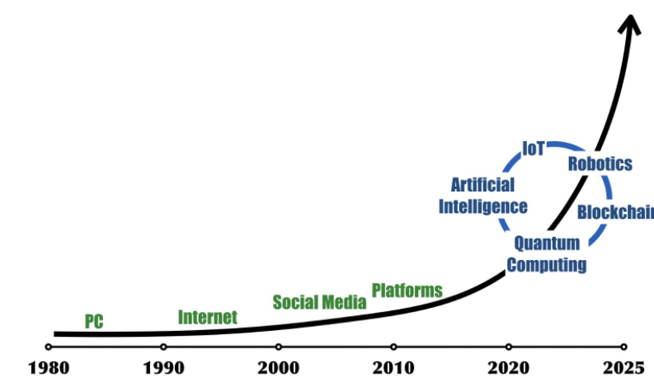
파이썬의 특징들
Exponential Technology: 기술의 변화가 너무 빠르다.
개발자에게는 늘 시간이 부족…
Notes:
IT업계의 흐름을 보면 대략 10년 단위로 큰 흐름의 변화가 나타나는 것을 관찰할 수 있습니다. 1980년대의 PC기반의 시대에서 인터넷과 SNS열풍, 그리고 지금은 플랫폼 전쟁을 넘어서 인공지능, 사물 인터넷, 로봇, 블럭체인, 양자컴퓨팅과 같은 기술들이 엄청난 콜레보레이션을 일으키고 있습니다.
강사들도 기술을 따라 가기가 쉽지 않은 시대입니다. 현업에 있는 엔지니어들과 개발자들도 사실 일을 하면서 공부를 병행하기가 어렵습니다. 기술이 폭발적으로 나오면서 지수 형태의 그림이 그려지고 있습니다. 변화가 너무 빠르다 보니 모든 내용들을 처음부터 이해하면서 코딩하고 개발하는 것이 점점 불가능해 지고 있습니다. 일단은 기본 내용들을 빠르게 파악하고 조립하는 형태의 접근이 필요합니다. 개발자가 모든 것을 만들 수 는 없으니 필요한 부품들, 기반 기술들을 조금씩 익혀서 레고 블럭을 쌓아가는 것처럼 개발하는 접근방식이 필요합니다.

Slide 17
파이썬의 특징들
파이썬의 종류
  CPython: c로 작성된 파이썬을 가리킨다.
  JPython: 자바로 구현된 파이썬을 의미한다. 자바 가상 머신에서 작동할 수 있다.
  IronPython: .NET과 Mono용으로 개발된 파이썬으로 C#으로 구현되어 있다.
  PyPy: 파이썬으로 구현된 파이썬을 의미한다.
Notes:
수업에서는 python.org에서 제공하는 기본 파이썬 개발도구를 사용해서 진행을 합니다. 아무래도 처음 파이썬을 접하시는 분들은 기본툴이 심플하고 사용하기에 편합니다.
하지만 파이썬 진영에도 다양한 개발도구들이 나오고 있으며 논리적인 오류를 찾아내는 디버깅과 코드 자동 완성 기능들이 충분히 좋은 비주얼 스튜디오 코드의 경우 무료로 제공되는 강력한 개발툴입니다. 또는 데이터 사이언스나 머신러닝 분야에서 많이 사용하는 주피터 Notebook과 주피터 Qt Console도 꽤 멋진 개발도구입니다. 사용하는 분야에 따라서 다양한 개발도구를 선택할 수 있습니다.

Slide 18
파이썬의 특징들
자바로 작성한 경우
  public class HelloWorld {
  public static void main(String[] args) {
  System.Out.println(“Hello world”);
  }
  }
C로 작성한 경우
  #include <stdio.h>
  int main()
  {
  printf(“Hello world”);
  return 0;
  }
파이썬으로 작성한 경우
  print(“Hello world”)
Notes:
다른 개발 언어와 비교하면 파이썬은 코드가 매우 간결하다는 특징이 있습니다. 꼭 필요한 키워드만 제공해서 사용되기 때문에 코드의 작성량이 꽤 줄어들 수 있습니다.
기존 다른 개발 언어를 사용하던 개발자 입장이라면 너무 키워드가 제공되지 않아서 오히려 불편하다고 생각할 수 도 있고, 처음 개발을 접하시는 분들은 심플하기 때문에 좋아할 수 도 있습니다. 파이썬의 언어에 대한 단점은 이후에 모듈과 패키지를 공부해 보면 풍부한 라이브러리를 통해 극복할 수 있습니다. 개발의 생태계가 너무나 잘 갖추어져 있는 것을 볼 수 있습니다.

Slide 19
파이썬의 특징들
파이썬을 어디에 사용하면 적당한가?
분야 | 설명
데이터 사이언스 | Pandas, Matplotlib…
머신러닝, 딥러닝 | Scikit-learn, Tensorflow, Keras…
시스템 유틸리티 | 각종 시스템 유틸리티와 도구
GUI | Tcl/tk를 이용한 GUI, PyQt
웹 크롤링 | BeautifulSoup을 사용한 웹 상의 데이터 수집
DB 프로그래밍 | Oracle, DB II, MySQL등 유명 DB에 대한 파이썬 인터페이스가 있다.
각종 텍스트 프로세싱 | 정규 표현식을 사용해서 문자열을 아주 쉽게 처리할 수 있다.
Notes:
파이썬은 다양한 분야에서 활용되고 있습니다. 시스템을 해킹하는 도구도 파이썬 기반으로 되어 있는 경우가 많습니다. 그래픽기반의 GUI화면을 구현할 때도 파이썬에 포팅되어 있는 PyQt등을 사용할 수 있습니다. 윈도우만 지원하는 것이 아닌 macOS X, Linux를 지원하는 다중 플랫폼을 지원하는 GUI를 파이썬 기반으로 개발할 수 있습니다.
필요한 데이터를 인터넷상에서 수집할 수 있는 웹 크롤링 작업도 파이썬 기반으로 가능합니다. 교재 후반부에서 이런 내용에 대해서 다루게 됩니다. 데이터베이스 기반 작업을 하고 있다면 다양한 관계형 데이터베이스에 연결해서 입출력 작업을 수행할 수 있습니다. 문자열 처리의 경우도 기본적인 메서드 외에 정규 표현식을 지원합니다. 9장에서 이런 내용들을 살펴보고자 합니다.

Slide 20
Lesson 3
파이썬으로 구축된 프로젝트들

Slide 21
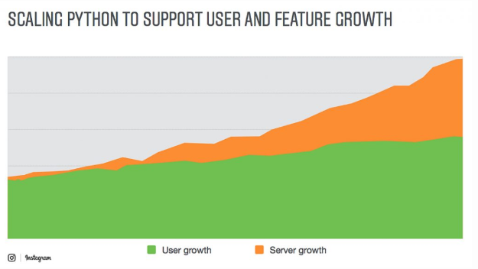
파이썬으로 구축된 프로젝트들
파이썬으로 구현된 프로젝트들
  Dropbox, PayPal
  인스타그램은 매일 10억명이 사용하는 웹사이트로 파이썬과 장고(Django)로 구성되어 있음(https://thenewstack.io/Instagram-makes-smooth-move-python-3/)
  GIMP, Maya, Paint Shop Pro
  유튜브, Google Maps, Gmail등이 파이썬으로 구현된 서비스들
  구글의 Tensorflow 머신러닝 프레임워크
Notes:
구글의 경우 웹기반의 많은 서비스들이 파이썬 기반으로 개발되고 운영되고 있습니다. 전세계에 걸쳐서 수백만대의 서버들을 운영하면서 웹기반의 서비스를 제공하고 있는데 저도 일상적으로 유튜브, Gmail, 구글캘린더등을 사용합니다. 많은 분들이 사용하는 인스타그램도 파이썬과 Django기반으로 구축되어 있습니다. 대부분의 Machine Learning, Deep Learning프레임워크도 파이썬 기반으로 구축되어 있습니다. 생각보다 많은 제품들과 서비스들이 파이썬을 사용하고 있는 것을 살펴볼 수 있습니다.
국내 스타트업 업체들도 웹사이트와 서비스를 개발할 때 파이썬 언어 기반의 Django framework를 사용하는 경우가 증가하고 있습니다.

Slide 22
파이썬으로 구축된 프로젝트들
버전에 따른 차이(2.x => 3)
  print “welcom to”, “python”
  =>
  print (“welcome to”, “python”)
  Long형이 없어지고 int형으로 통일됨
    type(2**31)
    <class ‘long’> => 2.X
    type(2**31)
    <class ‘int’>
    type(2**40)
    <class ‘int’> => 3.X
Notes:
파이썬 재단과 커뮤니티에서는 개발자들에게 파이썬의 버전 2.*으로 표시되는 버전에서 3.*으로 표시되는 버전으로 이주를 독려하고 있습니다. 특별히 2.*대를 사용할 이유가 없다면 당연히 파이썬 3.*대를 사용하는 것이 좋습니다. 수업에서는 파이썬 3.9버전을 사용합니다. 개발자들이 선호하는 대부분의 인기있는 모듈(라이브러리)들은 대부분은 파이썬 3.*대로 이동한 상황입니다. 내부적으로 개발이 2.*대에서 진행된 경우가 아니라면 처음부터 파이썬 3.*대를 사용하는 것이 여러가지 면에서 편리합니다.
혹시 앞으로 참조할 문서나 책자가 print “python”과 같이 print구문으로 되어 있다면 2.*대를 사용하는 경우입니다. print(“python”) 과 같이 print()함수로 구현되어 있으면 파이썬 3.*대의 코드라고 생각하면 됩니다.
기존 파이썬 2.*대에서는 long형과 int형을 구분해서 사용했지만 파이썬 3.*대에서는 모두 int형식으로 통합되었습니다. 2 **31(승수)이던 2**40(승수)이던 전부 int형식입니다.

Slide 23
파이썬으로 구축된 프로젝트들
버전에 따른 차이
  String, Unicode 체계가 변경됨
    type(‘가’)
    <type ‘str’>
    Type(‘가’.decode(‘utf8’))
    <type ‘unicode’> → 2.X ( cp949를 표기해야 한다.)
    type(‘가’)
    <class ‘str’>
    type(‘가’.encode(‘cp949’))
    <class ‘bytes’> → 3.X (기본적으로 유니코드로 실행된다.)
Notes:
기존 파이썬 2.*대에서는 문자열이 ANSI기반(영문)입니다. 우리가 주로 사용할 한글, 일본어, 중국어등은 유니코드 기반의 문자열입니다. 기존 2.*대에서는 코딩할 때 상단에 인코딩 스타일을 주석으로 지정해서 사용했습니다.
# encoding:utf-8과 같이 표시를 해야 정상적으로 유니코드를 인식합니다. 어려운 형태는 아니지만, 미묘한 문제들도 발생하기 때문에 가능하면 유니코드를 기반으로 하는 캐릭터셋을 사용한다면 파이썬 3.*대가 유리합니다. 파이썬 3.*대에서는 문자열을 기본적으로 유니코드 형태로 처리합니다.
마이크로소프트의 윈도우 에서는 기본적으로 코드페이지 949를 지정하거나 euc-kr등을 사용하지만 일반적으로 유니코드를 지정할 경우 utf-8방식으로 지정해서 사용하면 됩니다. 물론 파이썬 3.*대에서는 이런 디코딩과 인코딩 없이도 정상적으로 한글을 표시합니다.

Slide 24
Lesson 4
파이썬 개발환경 셋팅

Slide 25
파이썬 개발환경 셋팅
개발환경 구축
  1) python IDLE을 사용
  2) 아나콘다 패키지를 설치하고 Jupyter QT Console 사용
  3) Visual Studio code에 익스텐션 설치 후 사용
Notes:
개발을 처음 접하는 분들 입장에서는 코드를 자동 완성해 줄 수 있는 개발툴이 매우 중요한 문제입니다. 기존에 다른 언어를 사용하던 분들 입장에서도 좋은 개발툴이 매우 중요할 수 있습니다. python IDLE는 약간은 기능이 부족한 순정 개발툴입니다. 수업에서도 간단한 연습은 python IDLE를 사용합니다.
그러나 좀 더 복잡하고 규모가 있는 코드를 개발하고 디버깅할 경우 Visual Studio Code가 매우 좋은 툴입니다. 코드 자동 완성(Linting), 디버깅 기능이 매우 잘 준비되어 있어서 통합 툴을 사용하는 느낌으로 사용할 수 있습니다. 비주얼스튜디오나 이클립스를 사용할 수 도 있지만 이런 통합툴이 너무 무겁기 때문에 많이 사용되지는 않습니다. 혹시 이런 통합 툴이 손에 익은 툴이라면 플러그인, 확장등을 설치해서 사용할 수 있습니다. 수업에서는 Visual Studio Code에 python 익스텐션을 추가로 설치해서 사용합니다.

Slide 26
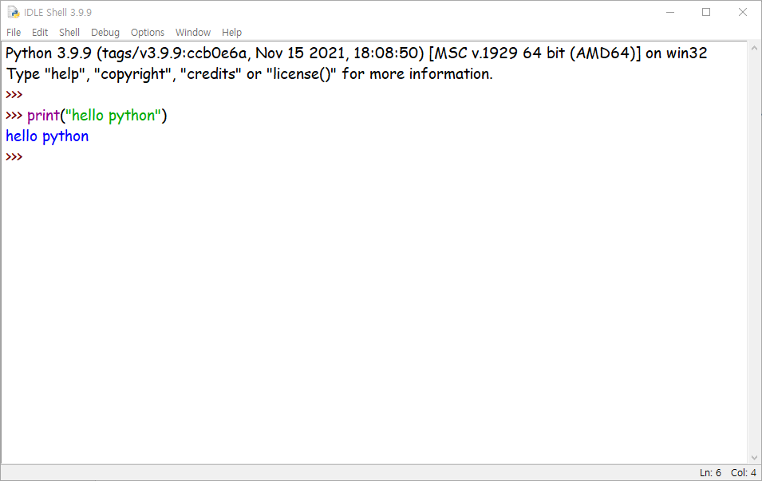
파이썬 개발환경 셋팅
python IDLE을 사용
Notes:
www.python.org에 접속해서 python 3.9를 다운로드 받아서 설치하면 됩니다. 여기서 설치경로를 변경하고 PATH를 추가로 등록해야 합니다.

Slide 27
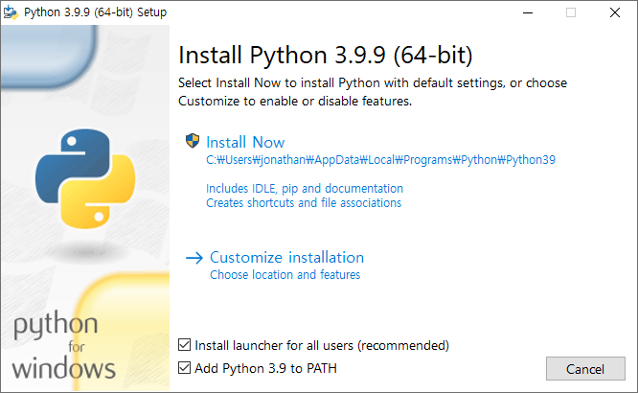
파이썬 개발환경 셋팅
python IDLE을 사용
Notes:
첫번째 화면에서 하단의 “Add Python 3.9 th PATH”를 꼭 체크해 줍니다. 커맨드창을 오픈해서 사용할 경우 다양한 경로에서 python.exe나 pip.exe를 실행할 수 있기 때문에 미리 윈도우 공용 패스(PATH)에 파이썬의 실행 경로가 등록되어 있으면 편리합니다.
그리고 “Customize installation”을 클릭합니다. 파이썬이 설치되는 경로를 수정하는 것이 작업하기가 수월합니다.

Slide 28
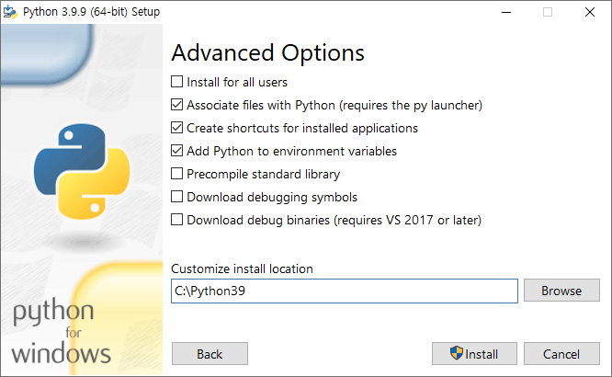
파이썬 개발환경 셋팅
python IDLE을 사용
Notes:
기존 설치 경로는 너무 복잡하게 되어 있기 때문에 c:\python39와 같이 수정합니다. 파이썬의 경우 다양한 버전을 설치해서 같이 사용하는 경우도 있기 때문에 위와 같이 버전을 명시해서 설치하는 경우도 많습니다.

Slide 29
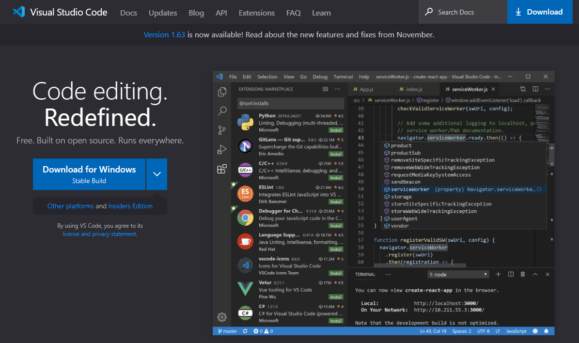
파이썬 개발환경 셋팅
꾸준하 많이 사용되는 파이썬의 개발 도구는 Visual Studio Code
https://code.visualstudio.com/
Notes:
각종 개발자 커뮤니티에서 높은 인기를 끌고 있는 개발툴이 Visual Studio Code입니다. 무료로 제공되며 HTML, CSS, JavsScript, python과 같은 개발작업을 수행할 수 있습니다. 익스텐션(일종의 확장팩)을 설치하면 각종 언어의 문법과 환경을 인식할 수 있도록 확장이 됩니다.
다중 플랫폼을 지원하기 때문에 윈도우, macOS, Linux를 가리지 않고 동일한 개발환경으로 사용할 수 있습니다. 파이썬의 경우도 다중 플랫폼을 지원하기 때문에 파이썬의 기본 개발도구로 사용한다면 매우 좋은 조합으로 사용할 수 있습니다. 익스텐션으로 python을 설치하면 코드 자동 완성, 디버깅 등의 기능을 제공하기 때문에 손에 익혀두면 좋은 개발도구입니다.
주로 사용하는 운영체제가 다양하다면 상황에 따라 바로 설치해서 다양하게 사용하고 적응할 수 있기 때문에 또한 추천하는 개발도구입니다.

Slide 30
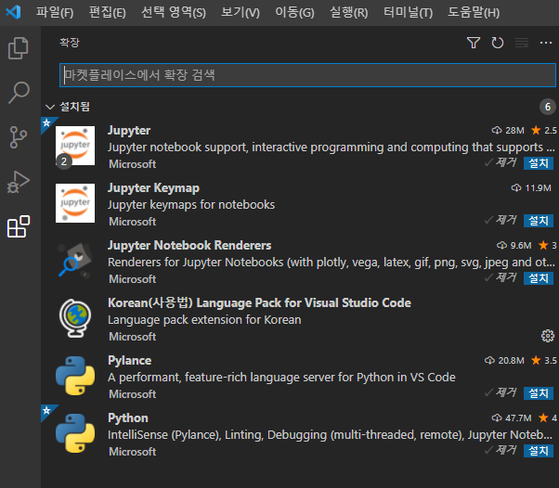
파이썬 개발환경 셋팅
VisualStudio Code에서 왼쪽에 있는 Extension버튼을 클릭해서 python을 가장 먼저 설치합니다. python을 설치하면 자동 설치되는 extension들이 있습니다.
Notes:
Visual Studio Code를 사용해서 파이썬 개발도구로 사용하려면 왼쪽에 있는 버튼들 중에 5번째에 있는 Extension버튼을 클릭해서 가장 상단에 올라온 확장팩 중에 python을 설치해야 합니다. Visual Studio Code가 전용 도구가 아니기 때문에 약간의 추가 설치와 셋팅이 필요합니다.
하단의 install버튼을 클릭해서 설치하면 됩니다. 자동으로 Pylance, Jupyter관련 extension들이 설치됩니다.

Slide 31
파이썬 개발환경 셋팅
두번째로 Korean Language Pack for Visual Studio Code를 설치합니다. 아무래도 메뉴가 한글로 출력되는 것이 편리합니다.
Notes:
Visual Studio Code에서 영문으로 메뉴가 나오는 것이 어색하다면 Extension에서 Korean Language Pack for Visual Studio Code를 검색해서 설치하면 됩니다. 하단에 “Restart Now”버튼을 한번 클릭해주면 툴이 재시작 되면서 한글로 메뉴가 변경된 것을 확인할 수 있습니다.
혹시 Visual Studio Code를 사용하면서 메뉴가 영문으로 나오는 경우는 툴을 다시 시작하면 한글로 변경됩니다. 간혹 자동으로 툴이 업데이트 되면서 발생하는 문제입니다.

Slide 32
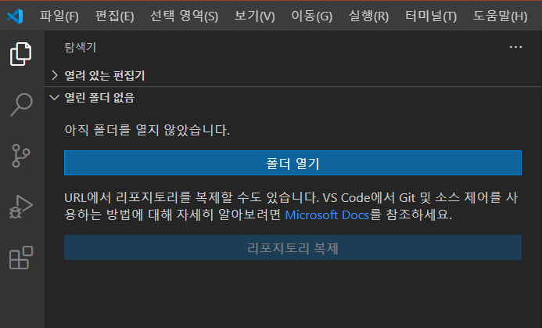
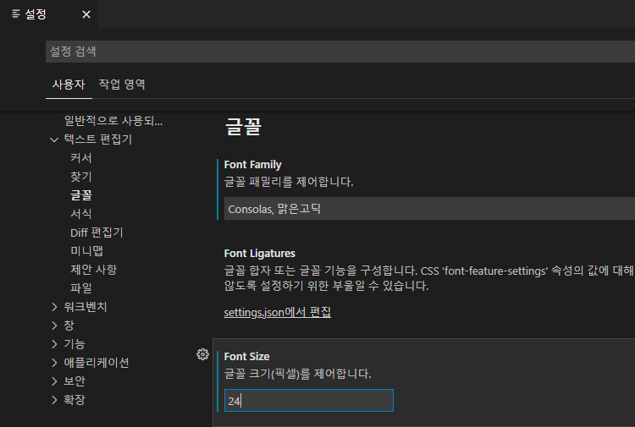
파이썬 개발환경 셋팅
VisualStudio Code에서 “폴더 열기”를 클릭해서 c:\work폴더를 작업폴더로 지정하면 편하게 파일들을 저장하고 사용할 수 있습니다.
파일->기본 설정 -> 설정을 클릭하면 글꼴 크기와 각종 셋팅을 변경할 수 있습니다.
Notes:
윈도우 탐색기를 사용해서 C:드라이브에 work라는 폴더를 미리 만들어 둡니다. 여기에 작업하는 모든 파일들을 저장하려고 합니다. 이 과정에서는 별도의 언급이 없으면 기본 폴더로 c:\work를 사용하도록 합니다.
파일메뉴에서 “새 파일”을 클릭하고 demo.py라는 이름으로 파일을 저장해서 아래와 같이 작성해 봅니다. 파이썬으로 작성하는 소스 코드 파일은 일반적으로 *.py라는 확장자를 사용합니다. 각 개발 언어마다 사용하는 확장자가 다른데 예를 들면 C언어는 *.c, C#은 *.cs와 같은 확장자를 사용합니다. 이런 규칙이 있기 때문에 확장자만 보아도 어떤 언어를 사용하는지 알 수 있습니다.

Slide 33
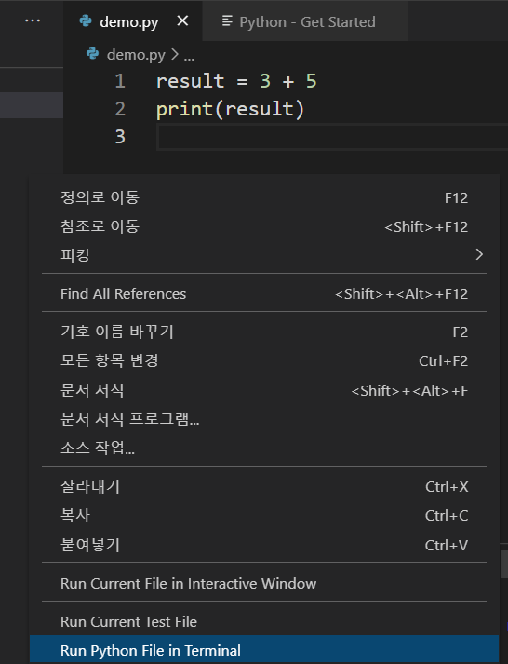
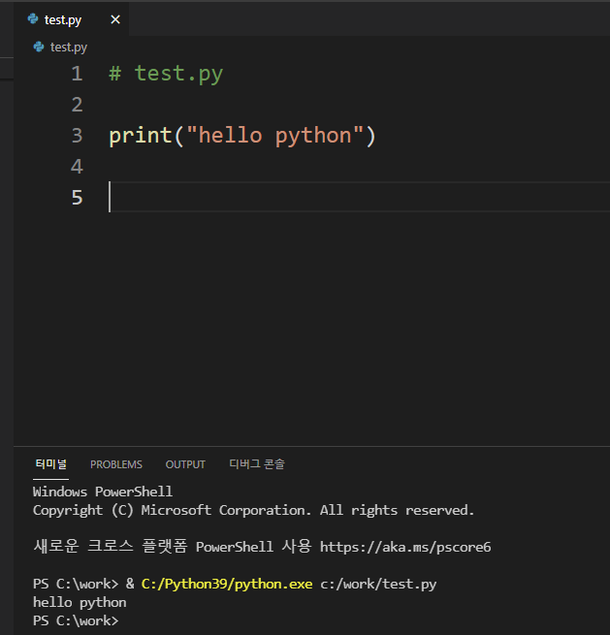
파이썬 개발환경 셋팅
VisualStudio Code에서 파이썬 코드를 실행할 경우 마우스 오른쪽 버튼을 클릭해서 “Run Python File in Terminal”을 클릭하면 됩니다.
실행 결과는 하단에 오픈된 터미널에서 확인할 수 있습니다.
Notes:
파일메뉴에서 “새 파일”을 클릭하고 demo.py라는 이름으로 파일을 저장해서 아래와 같이 작성해 봅니다. 윈도우 탐색기를 사용해서 C:드라이브에 work라는 폴더를 미리 만들어 둡니다. 여기에 작업하는 모든 파일들을 저장하려고 합니다. 이 과정에서는 별도의 언급이 없으면 기본 폴더로 c:\work를 사용하도록 합니다. Visual Studio Code에서 파일 메뉴의 저장을 클릭합니다.
result = 3 + 5
print(result)
간단하게 위의 코드를 작성하고 마우스 오른쪽 버튼을 클릭해서 “Run python file in terminal”을 클릭해서 실행합니다. 하단에 오픈된 터미널을 통해 결과를 확인할 수 있습니다.

